Slide 1
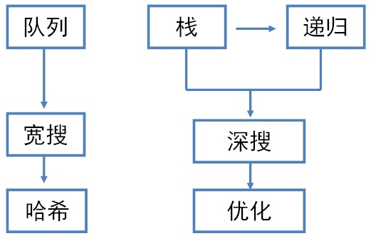
学习地图

Slide 2
讲座1、队列及宽搜
江苏省扬州中学 刘超

Slide 3
一、队列基础

Slide 4
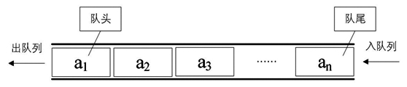
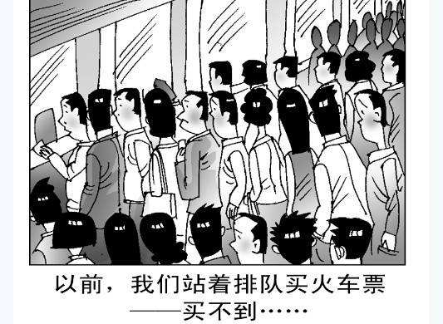
1.1 队列模型：先进先出线性表

Slide 5
1.2 队列实现：数组模拟
front
0 | 1 | 2 | 3 | 4 | …
rear
const int MAXN = 100 + 10;
//MAXN表示队列的最大存储容量
int q[MAXN];
int front, rear;
//front表示队首指针
//rear表示队尾指针
//通常初始时都指向0
front = rear = 0;
队列初始化
入队
返回队列实际元素个数
取队首元素、出队
判队空

Slide 6
front
0 | 1 | 2 | 3 | 4 | …
rear
几个约定（C++编程习惯）：
（1）数组下标从0开始;
（2）front队首指针指向实际队首元素,rear队尾指针则指向实际队尾元素的下一个位置。
队列初始化
入队
返回队列实际元素个数
取队首元素、出队
判队空

Slide 7
front
0 | 1 | 2 | 3 | 4 | …
1
2
3
rear
队列初始化
入队
返回队列实际元素个数
取队首元素、出队
判队空
q[rear] = 1; rear++;
q[rear] = 2; rear++;
q[rear] = 3; rear++;
先进再移

Slide 8
front
0 | 1 | 2 | 3 | 4 | …
1
2
3
rear
队列初始化
入队
返回队列实际元素个数
取队首元素、出队
判队空
cout << rear-front << endl;

Slide 9
front
0 | 1 | 2 | 3 | 4 | …
1
2
3
rear
队列初始化
入队
返回队列实际元素个数
取队首元素、出队
判队空
cout << q[front];

Slide 10
front
0 | 1 | 2 | 3 | 4 | …
1
2
3
rear
队列初始化
入队
返回队列实际元素个数
取队首元素、出队
判队空
front++;

Slide 11
front
0 | 1 | 2 | 3 | 4 | …
1
2
3
rear
队列初始化
入队
返回队列实际元素个数
取队首元素、出队
判队空
队空：队首、队尾指针再次相遇
front == rear
队非空：
front < rear

Slide 12
1.2 队列实现：STL
队列初始化 queue<类型> q;
入队 q.push()
返回队列实际元素个数 q.size()
取队首元素 q.front()
出队 q.pop()
判队空 q.empty()

Slide 13
1.3 队列应用
例1 解密QQ号
【题目描述】
冬令营期间，你认识一位新朋友（一个小美女哦~），你向她询问QQ号，她当然不会直接告诉你啦，而是给了一串加密过的数字，同时也告诉了解密规则。
规则是这样的：首先将第1个数删除，紧接着将第2个数放到这串数的末尾，再将第3个数删除并将第4个数再放到这串数的末尾，再将第5个数删除……直到剩下最后一个数，将最后一个数也删除。按照刚才删除的顺序，把这些删除的数连在一起就是她的QQ啦。

Slide 14
【输入格式】
两行。第一行包含一个整数n（n <=100），表示加密串中数字的个数。第二行包含一行数字，代表一串加密过的数字，中间用一个空格间隔。
【输出格式】
一行数字，代表解密过后的QQ号，中间用一个空格间隔。
【输入输出样例】
输入样例：
9
6 3 1 7 5 8 9 2 4
输出样例：
6 1 5 9 4 7 2 8 3

Slide 15
例2 Blash数集(CCF NOI题库 1111）
【题目描述】
大数学家高斯小时候偶然间发现一种有趣的自然数集合Blash，定义如下：
（1）a是集合Ba的基数，且a是Ba的第一个元素；
（2）如果x在集合Ba中，则2x+1和3x+1也都在集合Ba中；
（3）没有其他元素在集合Ba中了。
现在小高斯想知道如果将集合Ba中元素按照升序排列，第n个元素会是多少？

Slide 16
【输入格式】
输入包含很多行，每行输入包括两个数字，集合的基a(1<=a<=50)以及所求元素序号n(1<=n<=1000000)。
【输出格式】
对应每个输入，输出集合Ba的第n个元素值。
【输入输出样例】
输入样例： | 输出样例：
1 100 28 5437 | 418 900585

Slide 17
解题思路：
方法1：三个队列； STL

Slide 18
front
0 | 1 | 2 | 3 | 4 | 5 | …
q
1
3
4
rear
front
0 | 1 | 2 | 3 | 4 | 5 | …
q2
3
7
rear
front
0 | 1 | 2 | 3 | 4 | 5 | …
q3
4
10
rear

Slide 19
解题思路：
方法1：三个队列； STL（通过70%的数据）
方法2：三个数组 + 三对队首、队尾“指针”（AC）
方法3：一个数组 + 两个队首指针（AC）
f2
f3
0 | 1 | 2 | 3 | 4 | 5 | …
q
1
3
4
7

Slide 20
二、宽搜入门

Slide 21

2.1 宽搜模型：逐层扩展
按辈分拜年
按层次扩展
为保证“先访问的优先扩展”，宽搜需用到符合“先进先出”特点的队列这种重要的数据结构。

Slide 22
2.2 宽搜框架
队列初始化；初始结点入队;
while(队列不空)
{
取队首结点进行扩展;
for(对所有可能的拓展状态)
{
if(新状态合法) 入队;
if(当前状态是目标状态)
处理(输出解或比较解的优劣);
}
队首结点扩展完毕，出队;
}

Slide 23
2.3 宽搜应用
BFS问题解决的关键
状态表示：状态一般是指现场信息的描述，通常用T表示。一般用T0表示初始状态，Tn表示目标状态。
状态转移：根据产生式规则和约束条件控制从当前状态转移到下一个状态。
状态判重：大多数情况下，出现重复状态会造成死循环或空间的浪费。
现在在哪儿？
下一步去哪？
去过就别去！

Slide 24
应用一、求最优解问题
例3 抓住那头牛(openjudge题库2971)
【题目描述】
农夫知道一头牛的位置，想要抓住它。农夫和牛都位于数轴上，农夫起始位于点N(0<=N<=100000)，牛位于点K(0<=K<=100000)。
农夫有两种移动方式：
1、从X移动到X-1或X+1，每次移动花费一分钟
2、从X移动到2*X，每次移动花费一分钟
假设牛没有意识到农夫的行动，站在原地不动。问：农夫最少需要花多少时间才能抓住那头牛？
【样例输入】 【样例输出】
3 5 2

Slide 25


问题分析
状态表示
位置
初始状态 N
目标状态 K
规则1：X → X - 1
状态转移
规则2：X → X + 1
规则3：X → 2 * X
约束条件： 0 <= X <=100000

Slide 26
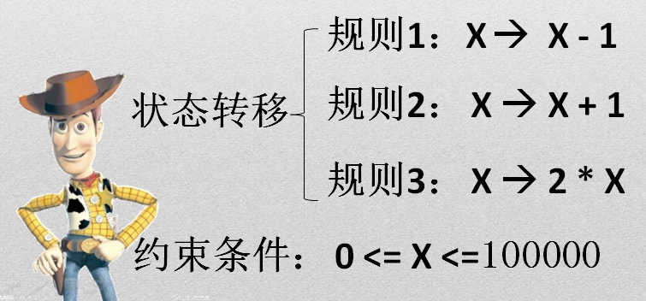
3
2
4
6
1
5
rear
0 | 1 | 2 | 3 | 4 | 5 | 6 | 7 | 8 | 9
3
0
找到目标状态
当前位置
2
4
6
1
5
最少时间
1
1
1
2
2
front

Slide 27
思 考：
为什么BFS找到的第一个目标结点一定是最优解？
在搜索的过程中，BFS对于结点总是沿着深度的断层逐层扩展的，即要扩展第n+1层结点，必须先将第n层结点全部扩展完毕。且对于同一层结点而言，它们对于问题解的价值是相同的。 所以BFS一定能保证：第一个找到的目标结点，一定是应用产生式规则最少的。因此，宽度优先搜索较适合求最优解的题目。

Slide 28
例4 走迷宫(openjudge题库2753)
【题目描述】
一个迷宫由R行C列（ 1<= R，C <= 40)格子组成，有的格子里有障碍物，不能走，用‘#’表示，；有的格子是空地，可以走，用‘.’表示。迷宫左上角和右下角都是'.'。 给定一个迷宫，求从左上角走到右下角最少需要走多少步(数据保证一定能走到)。只能在水平方向或垂直方向走，不能斜着走。注意：计算步数要包括起点和终点。
【样例输入】 【样例输出】
4 4 7
..##
#...
#.#.
#.#.

Slide 29
问题分析：
状态表示：
当前所在迷宫的位置（行号, 列号）
初始状态
(0,0)
目标状态
(R-1,C-1)
状态转移：
转移规则：
 | ①
④ | (x,y) | ②
 | ③
① (x-1,y)
② (x,y+1)
③ (x+1,y)
④ (x,y-1)
约束条件：
0 <= x < R 1 <= y < C

Slide 30
rear
0 | 1 | 2 | 3 | 4 | 5 | 6 | 7 | 8 | 9 | 10
0
0
1
找到目标状态
行号
0
1
2
1
1
3
1
2
4
2
1
4
1
3
5
3
1
5
2
3
6
3
3
7
列号
步数
front
（0,0）
（0,1）
.● | ● | # | #
# | ● | ● | ●
# | ● | # | ●
# | ● | # | ●
（1,1）
（1,2）
（2,1）
（1,3）
（3,1）
（2,3）
（3,3）

Slide 31
思 考：
如何打印其中一条最短路径？
rear
0 | 1 | 2 | 3 | 4 | 5 | 6 | 7 | 8 | 9 | 10
0 | 0 | 1 | 1 | 2 | 1 | 3 | 2 | 3
0 | 1 | 1 | 2 | 1 | 3 | 1 | 3 | 3
1 | 2 | 3 | 4 | 4 | 5 | 5 | 6 | 7
-1 | 0 | 1 | 2 | 2 | 3 | 4 | 5 | 7
行号
列号
步数
父结点
front

Slide 32
应用二、求连通块问题
例5 细胞(oj.noi.cn 1129)
【问题描述】
一矩形阵列由数字0到9组成,数字1到9代表细胞,细胞的定义为沿细胞数字上下左右若还是细胞数字则为同一细胞,求给定矩形阵列的细胞个数。（1<=m,n<=100）
【输入格式】
第一行输入n和m表示阵列的行数和列数。 接下来n行，每行m个数字，数字之间没有空格，表示具体的阵列。
【输出格式】
输出一个数字表示细胞的数量。

Slide 33
【输入输出样例】
输入样例：
4 10
0234500067
1034560500
2045600671
0000000089
输出样例：
4

Slide 34

问题分析：
0 | 2 | 3 | 4 | 5 | 0 | 0 | 0 | 6 | 7
1 | 0 | 3 | 4 | 5 | 6 | 0 | 5 | 0 | 0
2 | 0 | 4 | 5 | 6 | 0 | 0 | 6 | 7 | 1
0 | 0 | 0 | 0 | 0 | 0 | 0 | 0 | 8 | 9
0 | 1 | 2 | 3 | 4 | 5 | 6 | 7 | 8 | 9 | 10
0
1
0
2
0
3
1
2
0
4
1
3
2
2
1
4
23
1
5
2
4

Slide 35
思 考：
如何再找出其中面积最大的细胞？

Slide 36
三、上机习题

Slide 37
习1 成人礼(ceremony .cpp)
【问题描述】
昨天lzz成人礼，他邀请了n个人来参加。这n个人陆陆续续来到，lzz的成人礼现场有一张大长椅，每当有一个人来lzz就会让他从长椅的左边或右边进去坐下。由于来的人太多，lzz已经忙坏了，以至于当hxy来到之后问他：“现在长椅上坐着的人从左往右依次是谁？”时，他也无法立即回答出来。现在请你编一个程序来帮他回答这个问题。

Slide 38
【输入格式】
第一行有一个整数n。1<=n<=20000。
后面n行有一个数字a和字符串Name，当a=0表示这个人是从左边进入长椅的，当a=1时表示这个人是从右边进入长椅的。Name表示第i个到来的人的名字。
【输出格式】
共n行，依次表示长椅上从左到右的人的名字。
注：题目中的hxy不被认为是n个人当中的一个，且她是在n个人到来之后才来的。

Slide 39
【输入输出样例】
输入样例：
10
0 LZZ
0 HSY
0 TSW
1 LHS
1 WKA
0 LWJ
1 HT
0 ZZB
1 DYL
0 ZJX
输出样例：
ZJX
ZZB
LWJ
TSW
HSY
LZZ
LHS
WKA
HT
DYL

Slide 40
习2 Blash数集(blash .cpp)

Slide 41
习3 奇怪的电梯(lift .cpp)
【问题描述】
大楼的每一层楼都可以停电梯，而且第i层楼（1<=i<=N）上有一个数字Ki（0<=Ki<=N）。电梯只有四个按钮：开，关，上，下。上下的层数等于当前楼层上的那个数字。当然，如果不能满足要求，相应的按钮就会失灵。例如：3 3 1 2 5代表了Ki（K1=3,K2=3,……），从一楼开始。在一楼，按“上”可以到4楼，按“下”是不起作用的，因为没有-2楼。那么，从A楼到B楼至少要按几次按钮呢？

Slide 42
习3 奇怪的电梯(lift .cpp)
【输入格式】
输入共有二行，第一行为三个用空格隔开的正整数，表示N,A,B(1≤N≤200, 1≤A,B≤N)，第二行为N个用空格隔开的正整数，表示Ki。
【输出格式】
输出仅一行，即最少按键次数,若无法到达，则输出-1。
【输入输出样例】
输入样例：
5 1 5
3 3 1 2 5
输出样例：
3

Slide 43
习4 关系网络(relationship.cpp)
【问题描述】
有n个人，他们的编号为1~n（n<=100），其中有一些人相互认识，现在x想要认识y，可以通过他所认识的人来认识更多的人（如果a认识b、b认识c，那么a可以通过b来认识c），求出x最少需要通过多少人才能认识y。
【输入格式】
第一行三个整数n、x、y；接下来一个n×n的邻接矩阵，a[i][j]=1表示i认识j，a[i][j]=0表示不认识。保证i=j时,a[i][j]=0,并且a[i][j]=a[j][i]。
【输出格式】
x认识y最少需要通过的人数。数据保证x一定能认识y 。

Slide 44
【输入输出样例】
输入样例：
5 1 5
0 1 0 0 0
1 0 1 1 0
0 1 0 1 0
0 1 1 0 1
0 0 0 1 0
输出样例：
2

Slide 45
习5 最短路(road .cpp)
【问题描述】
给定一个包含N个点，M条边的无向图，每条边的边权均为1。 再给定K个三元组(A,B,C)，表示从A点走到B点后不能往C点走(即路径中不能出现连续三个点为ABC)。注意三元组是有序的，如可以从B点走到A点再走到C点。 现在你要在K个三元组的限制下，找出1号点到N号点的最短路径。

Slide 46
【输入格式】
输入第一行有三个数N,M,K，意义如题目所述。 接下来M行每行两个数A,B，表示A,B间有一条边。 再下面K行，每行三个数(A,B,C)描述一个三元组。
【输出格式】
输出一个数S表示最短路径长度。

Slide 47
【输入输出样例】
输入样例：
4 4 2
1 2
2 3
3 4
1 3
1 2 3
1 3 4
输出样例：
4
【数据规模】
对于40%的数据满足N<=10,M<=20,K<=5。 对于100%的数据满足N<=3000,M<=20000,K<=100000。

Slide 48
习6：家庭问题（family.cpp）
【问题描述】
有n个人，编号为1,2,……n，另外还知道存在K个关系。一个关系的表达为二元组（α，β）形式，表示α，β为同一家庭的成员。
当n，k和k个关系给出之后，求出其中共有多少个家庭、最大的家庭中有多少人？
例如：n＝6，k＝3，三个关系为（1,2），(1,3)，(4,5)
此时，6个人组成三个家庭，即：｛1,2,3｝为一个家庭，｛4,5｝为一个家庭，｛6｝单独为一个家庭，第一个家庭的人数为最多。

Slide 49
【输入格式】
第一行为n,k二个整数（1≤n≤100，0<=k<=1000）（用空格分隔）。
接下来的k行，每行二个整数（用空格分隔）表示关系。
【输出格式】
二个整数（分别表示家庭个数和最大家庭人数）。
【输入输出样例】
输入样例：输出样例：
6 3 3 3
1 2
1 3
4 5
【数据说明】 1≤n≤100，0≤k≤1000

